Slide 1


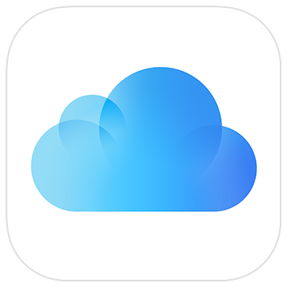
Pocket Water Tracker
Simple and Easy-to-Use
Water Tracker and Reminder
And it is Open-Source!
Privacy too
🔒
Log & Save with
ONLY with

Slide 2
口袋喝水助手
简单好用的
喝水追踪和提醒助手
同时还开源!
隐私也上
🔒
所有数据保存在
且仅保存在

Slide 3
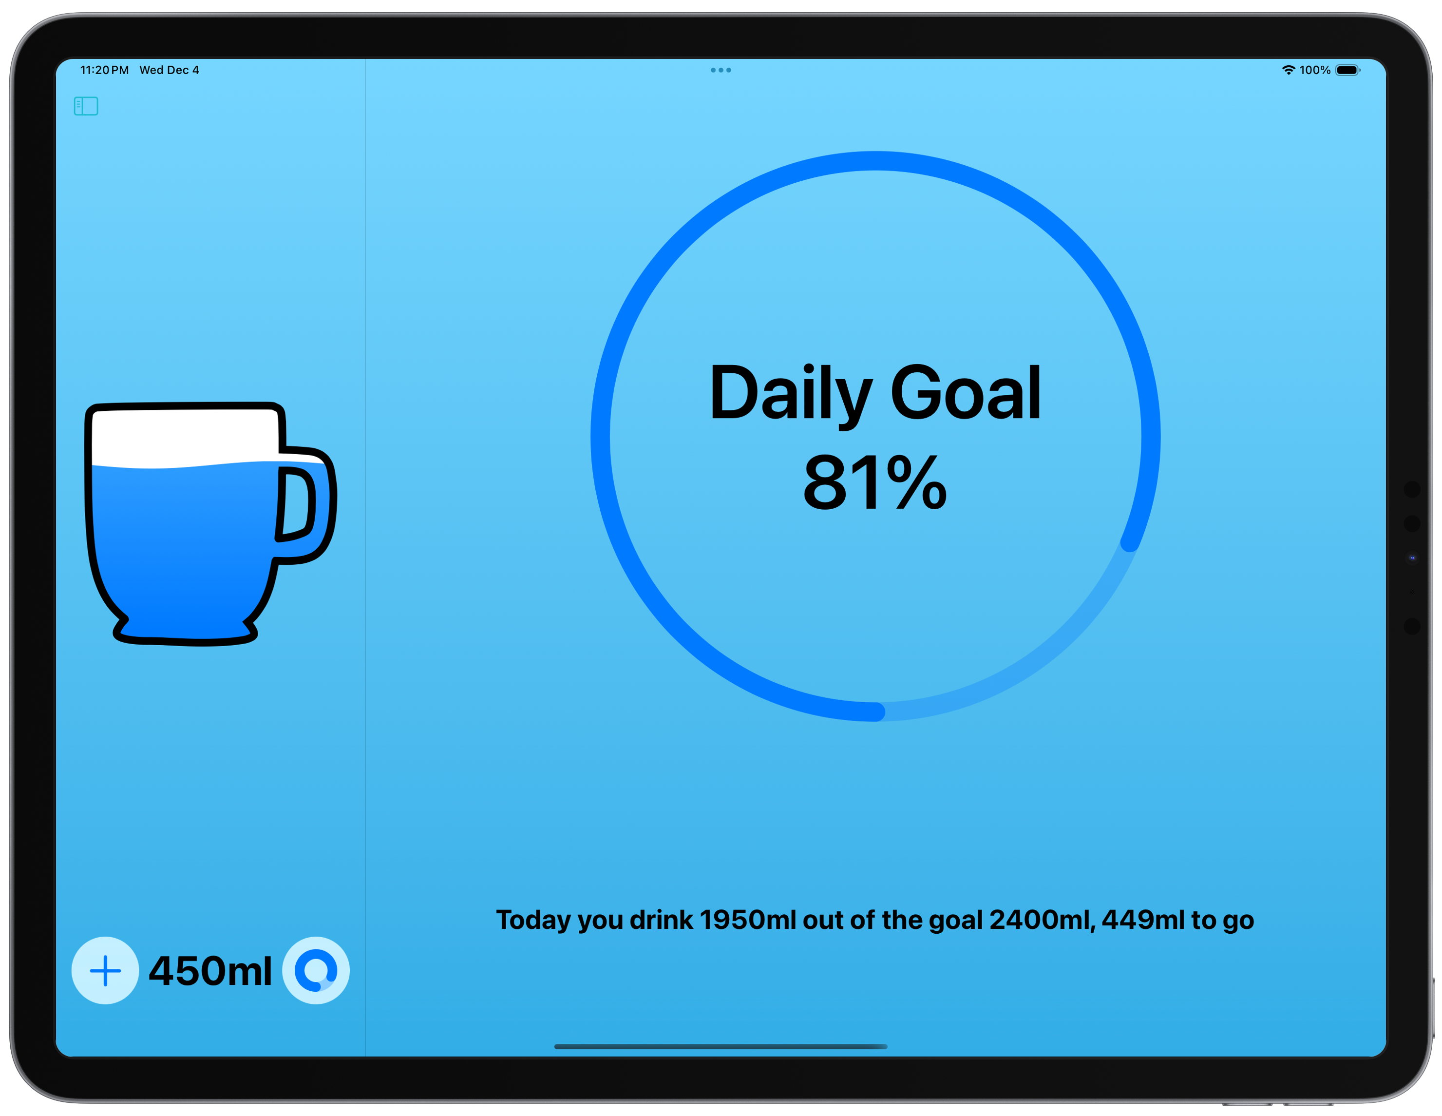
Quick Log and Show Daily
Water Summary

Slide 4
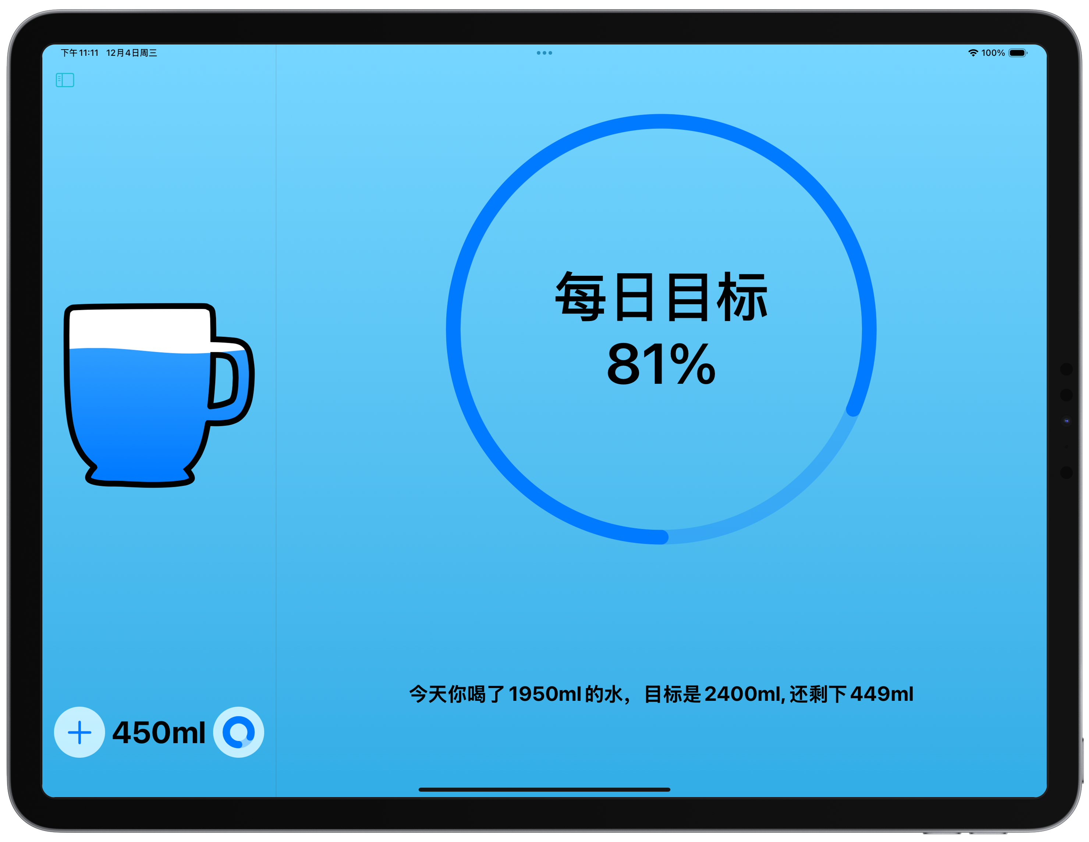
快速记录和查看你的每日喝水

Slide 5
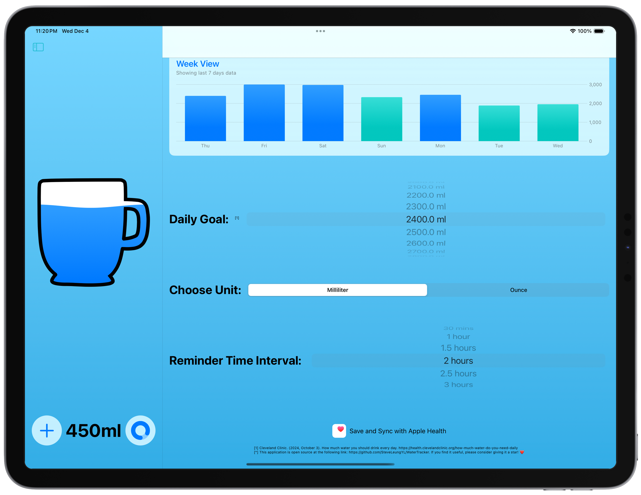
Flexible Daily Goal,
Unit & Reminder

Slide 6
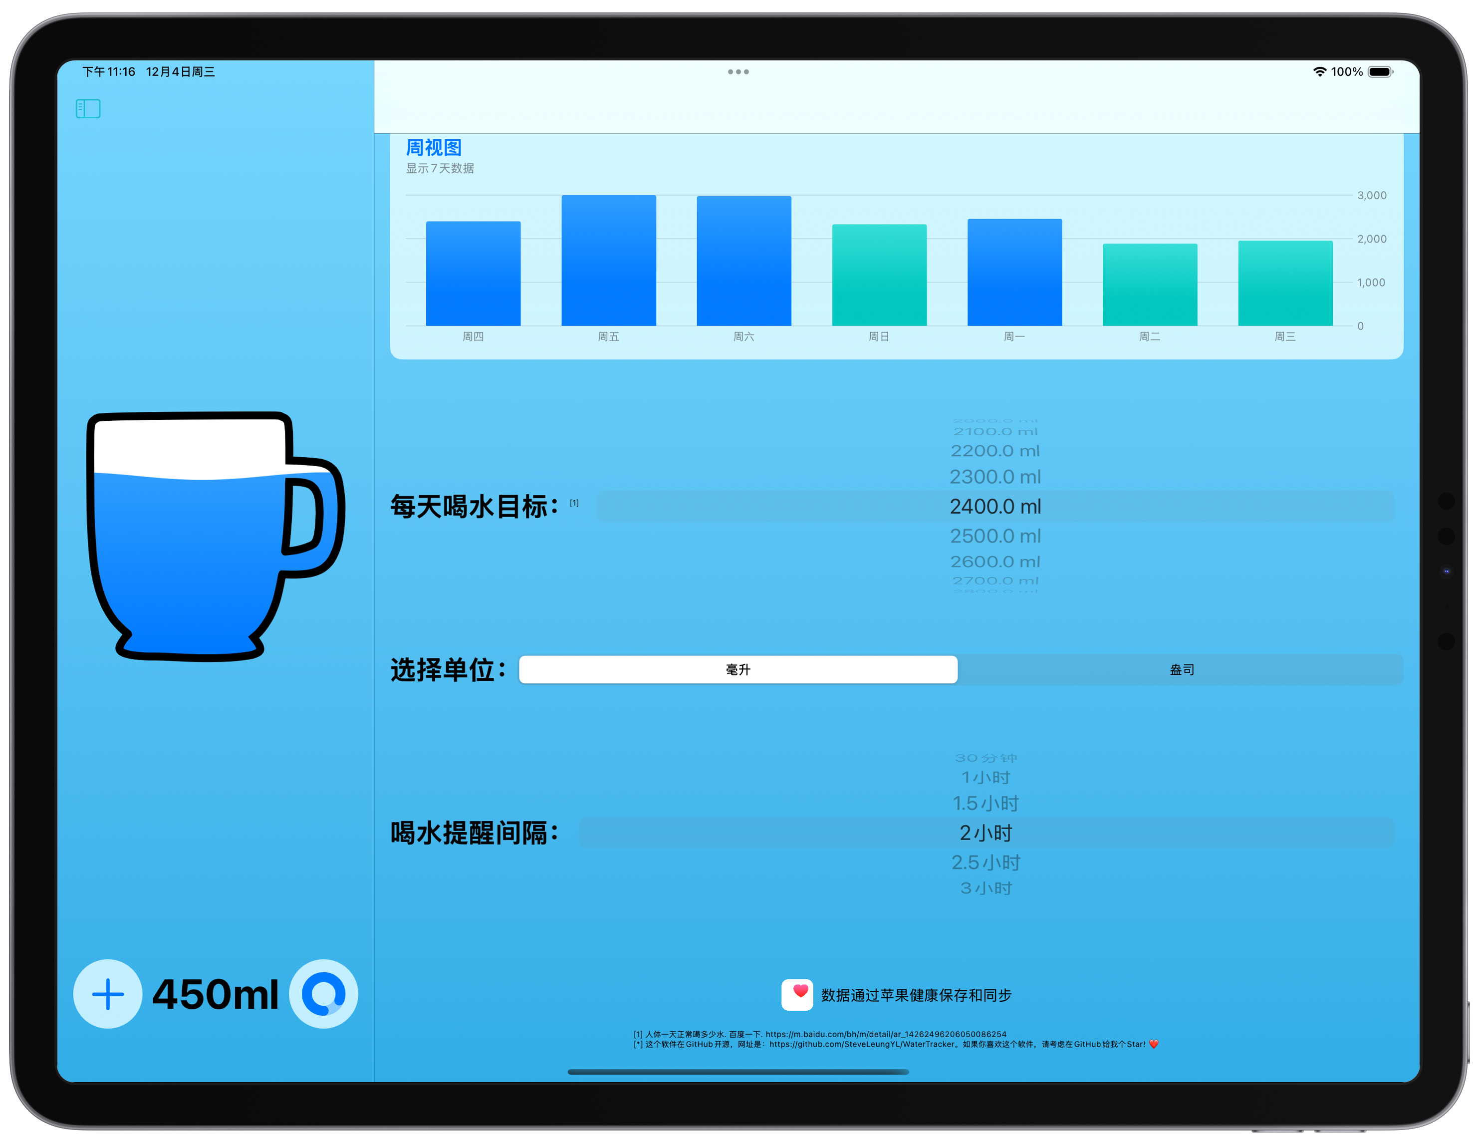
灵活的单位换算
和每日计划制定

Slide 7
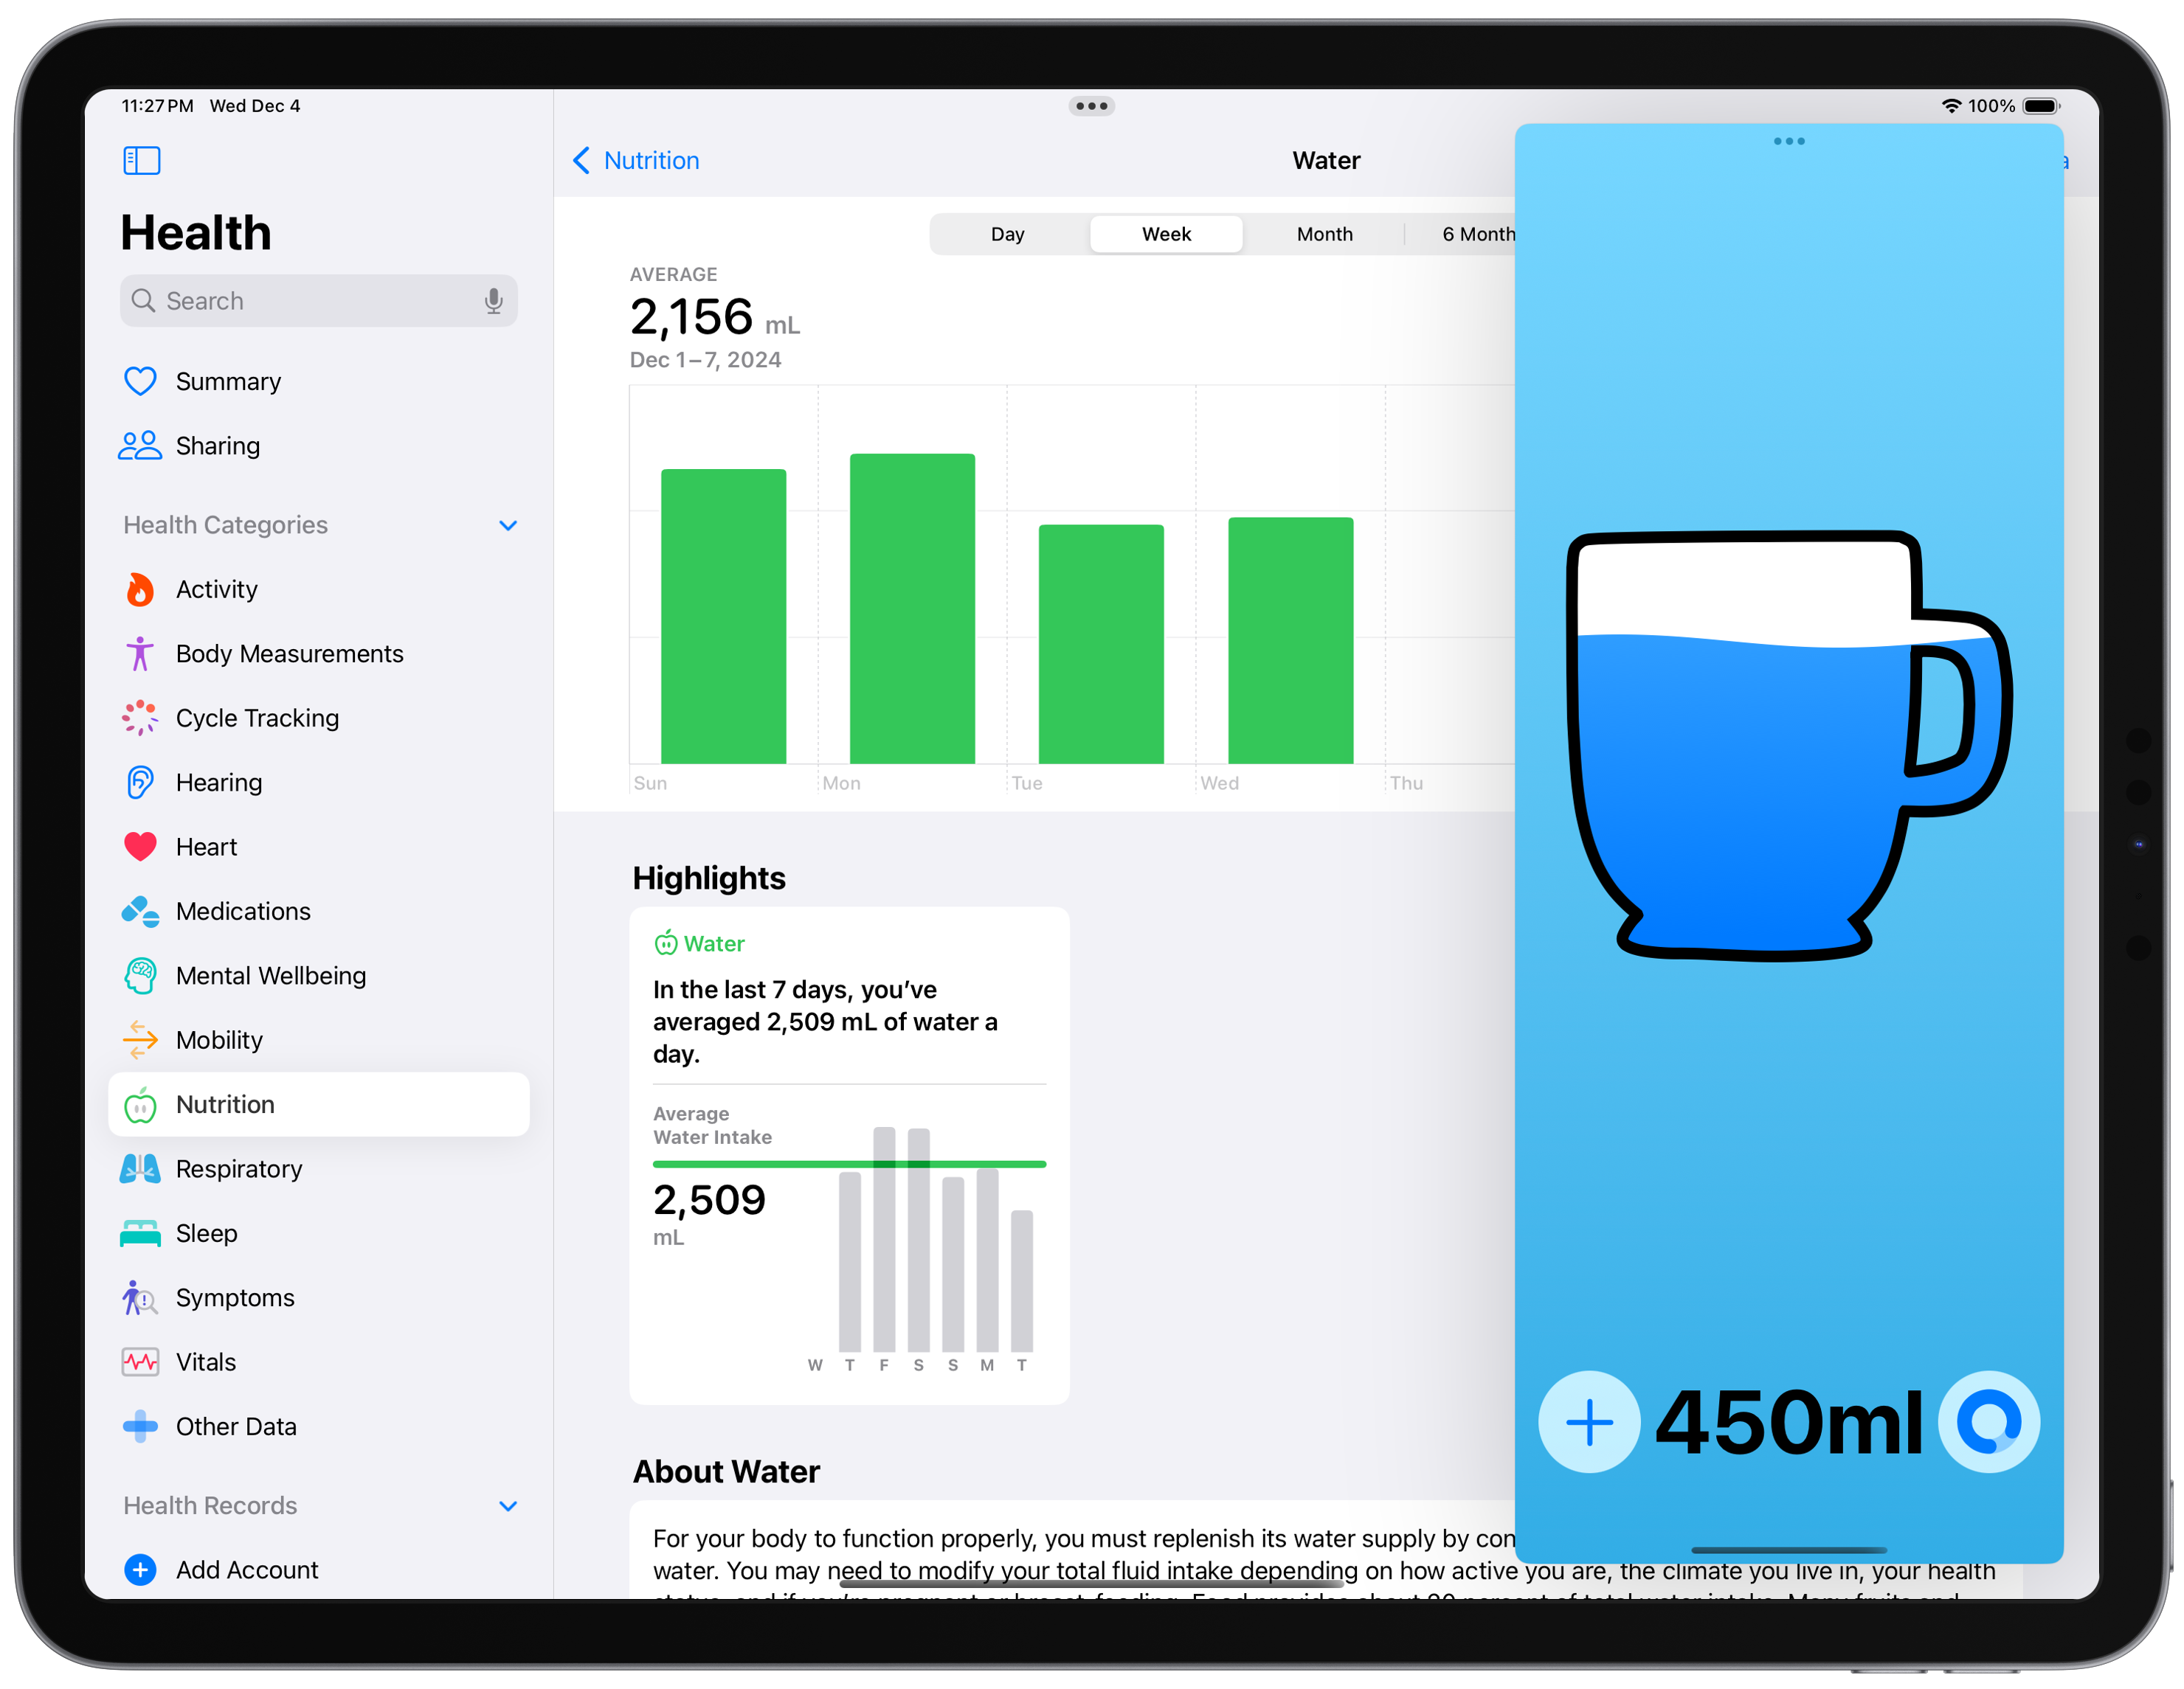
Support iPadOS Multitasking

Slide 8
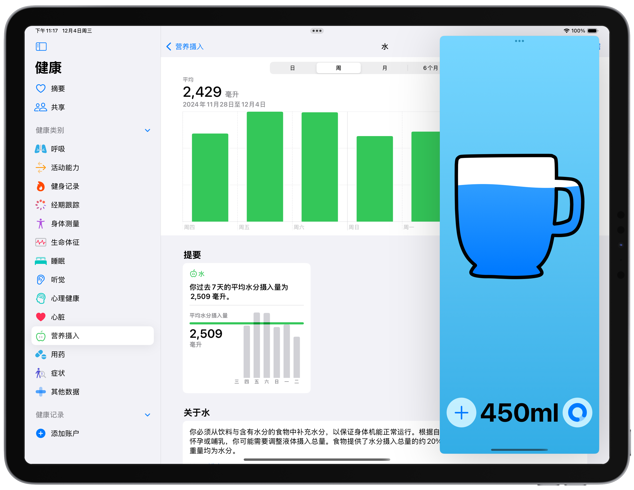
支持iPadOS多任务

Slide 9
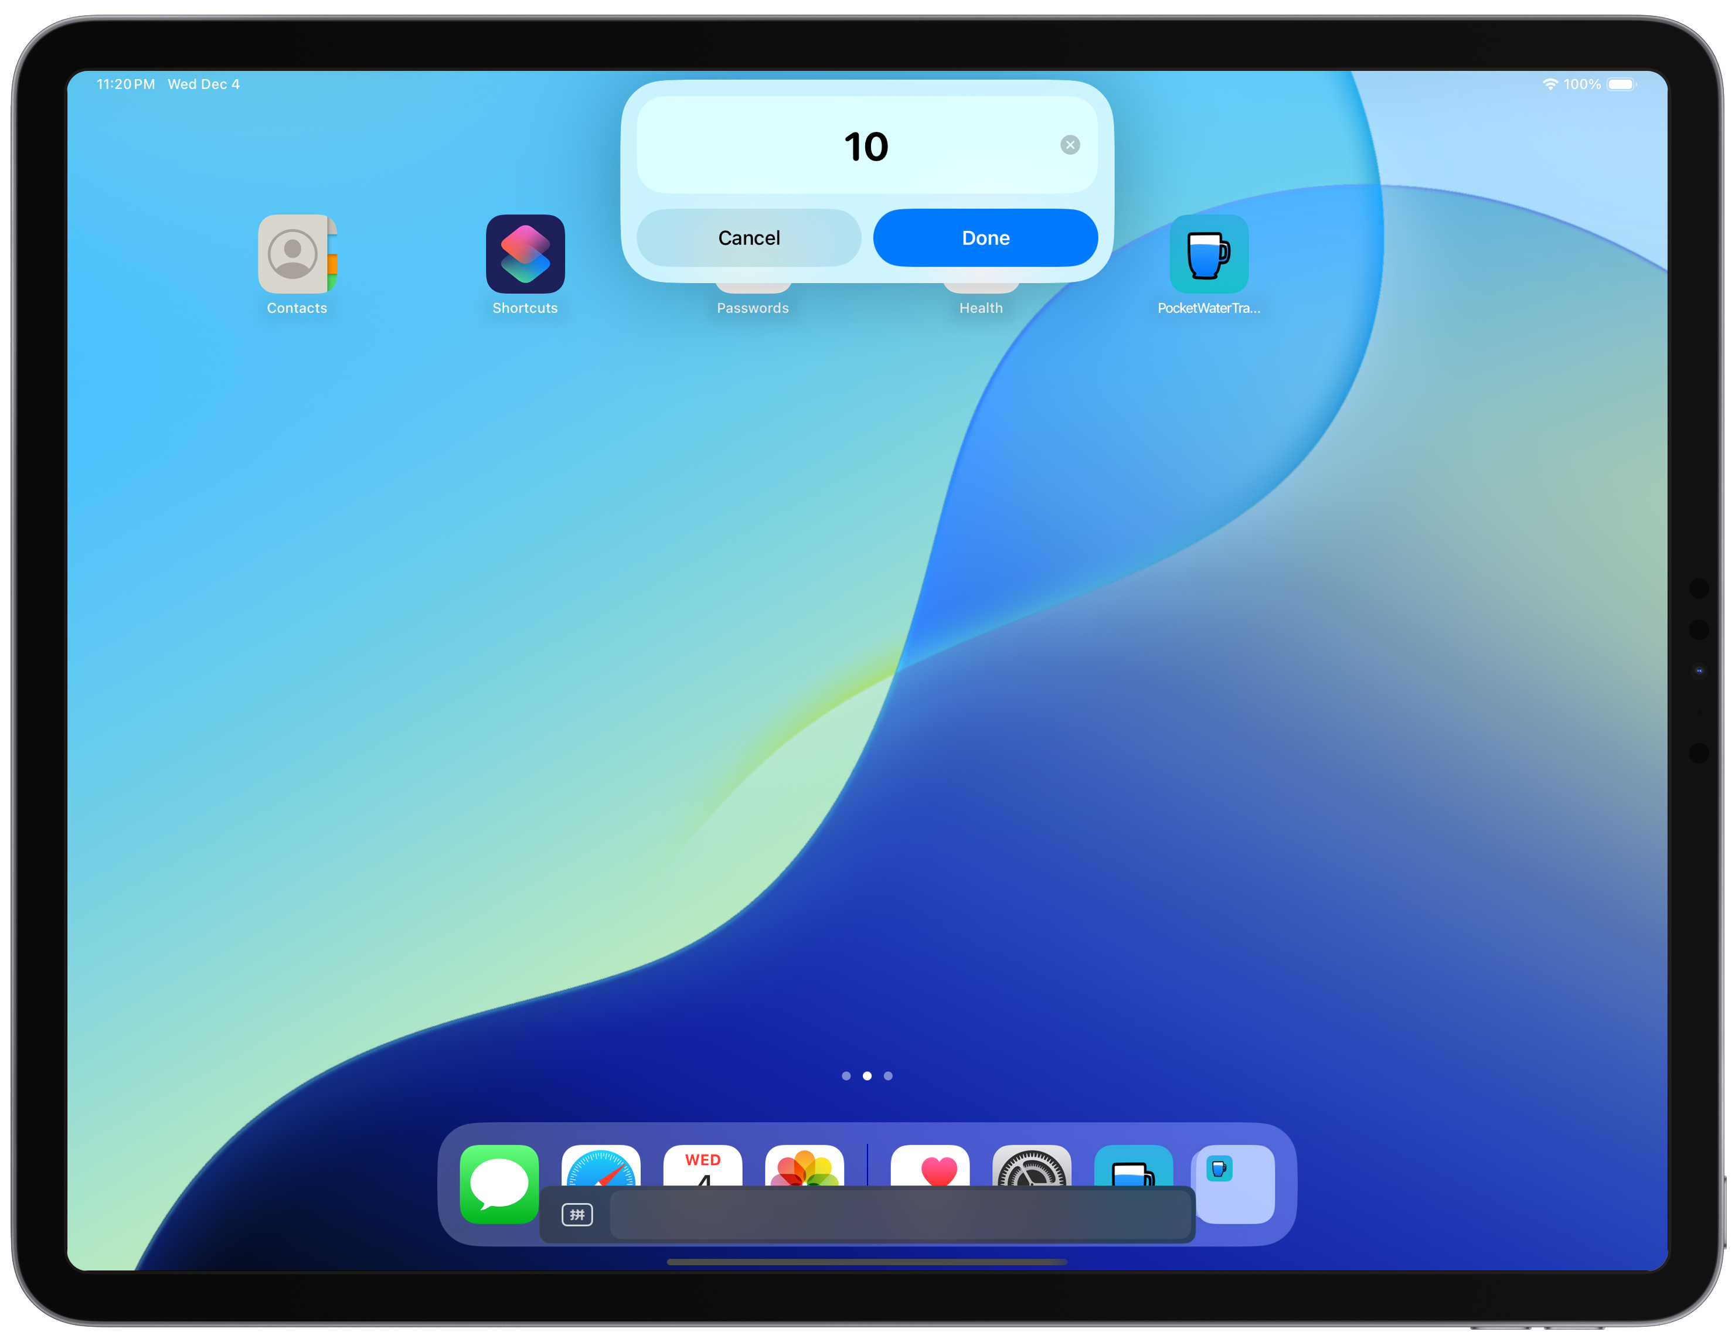
Support Inputs
from Siri & Spotlight

Slide 10

支持Siri和聚焦搜索输入

Slide 11
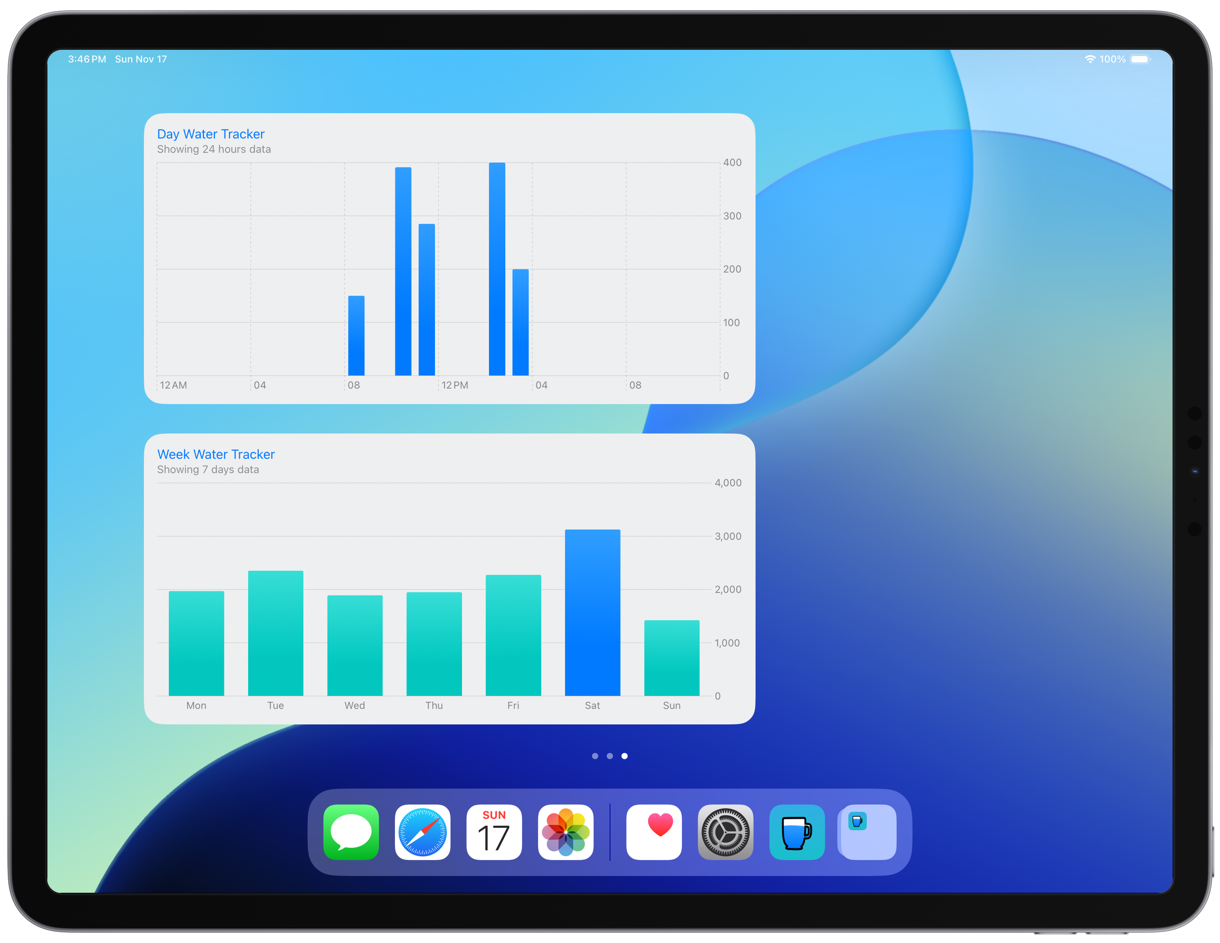
Widgets on
Your Home Screen

Slide 12
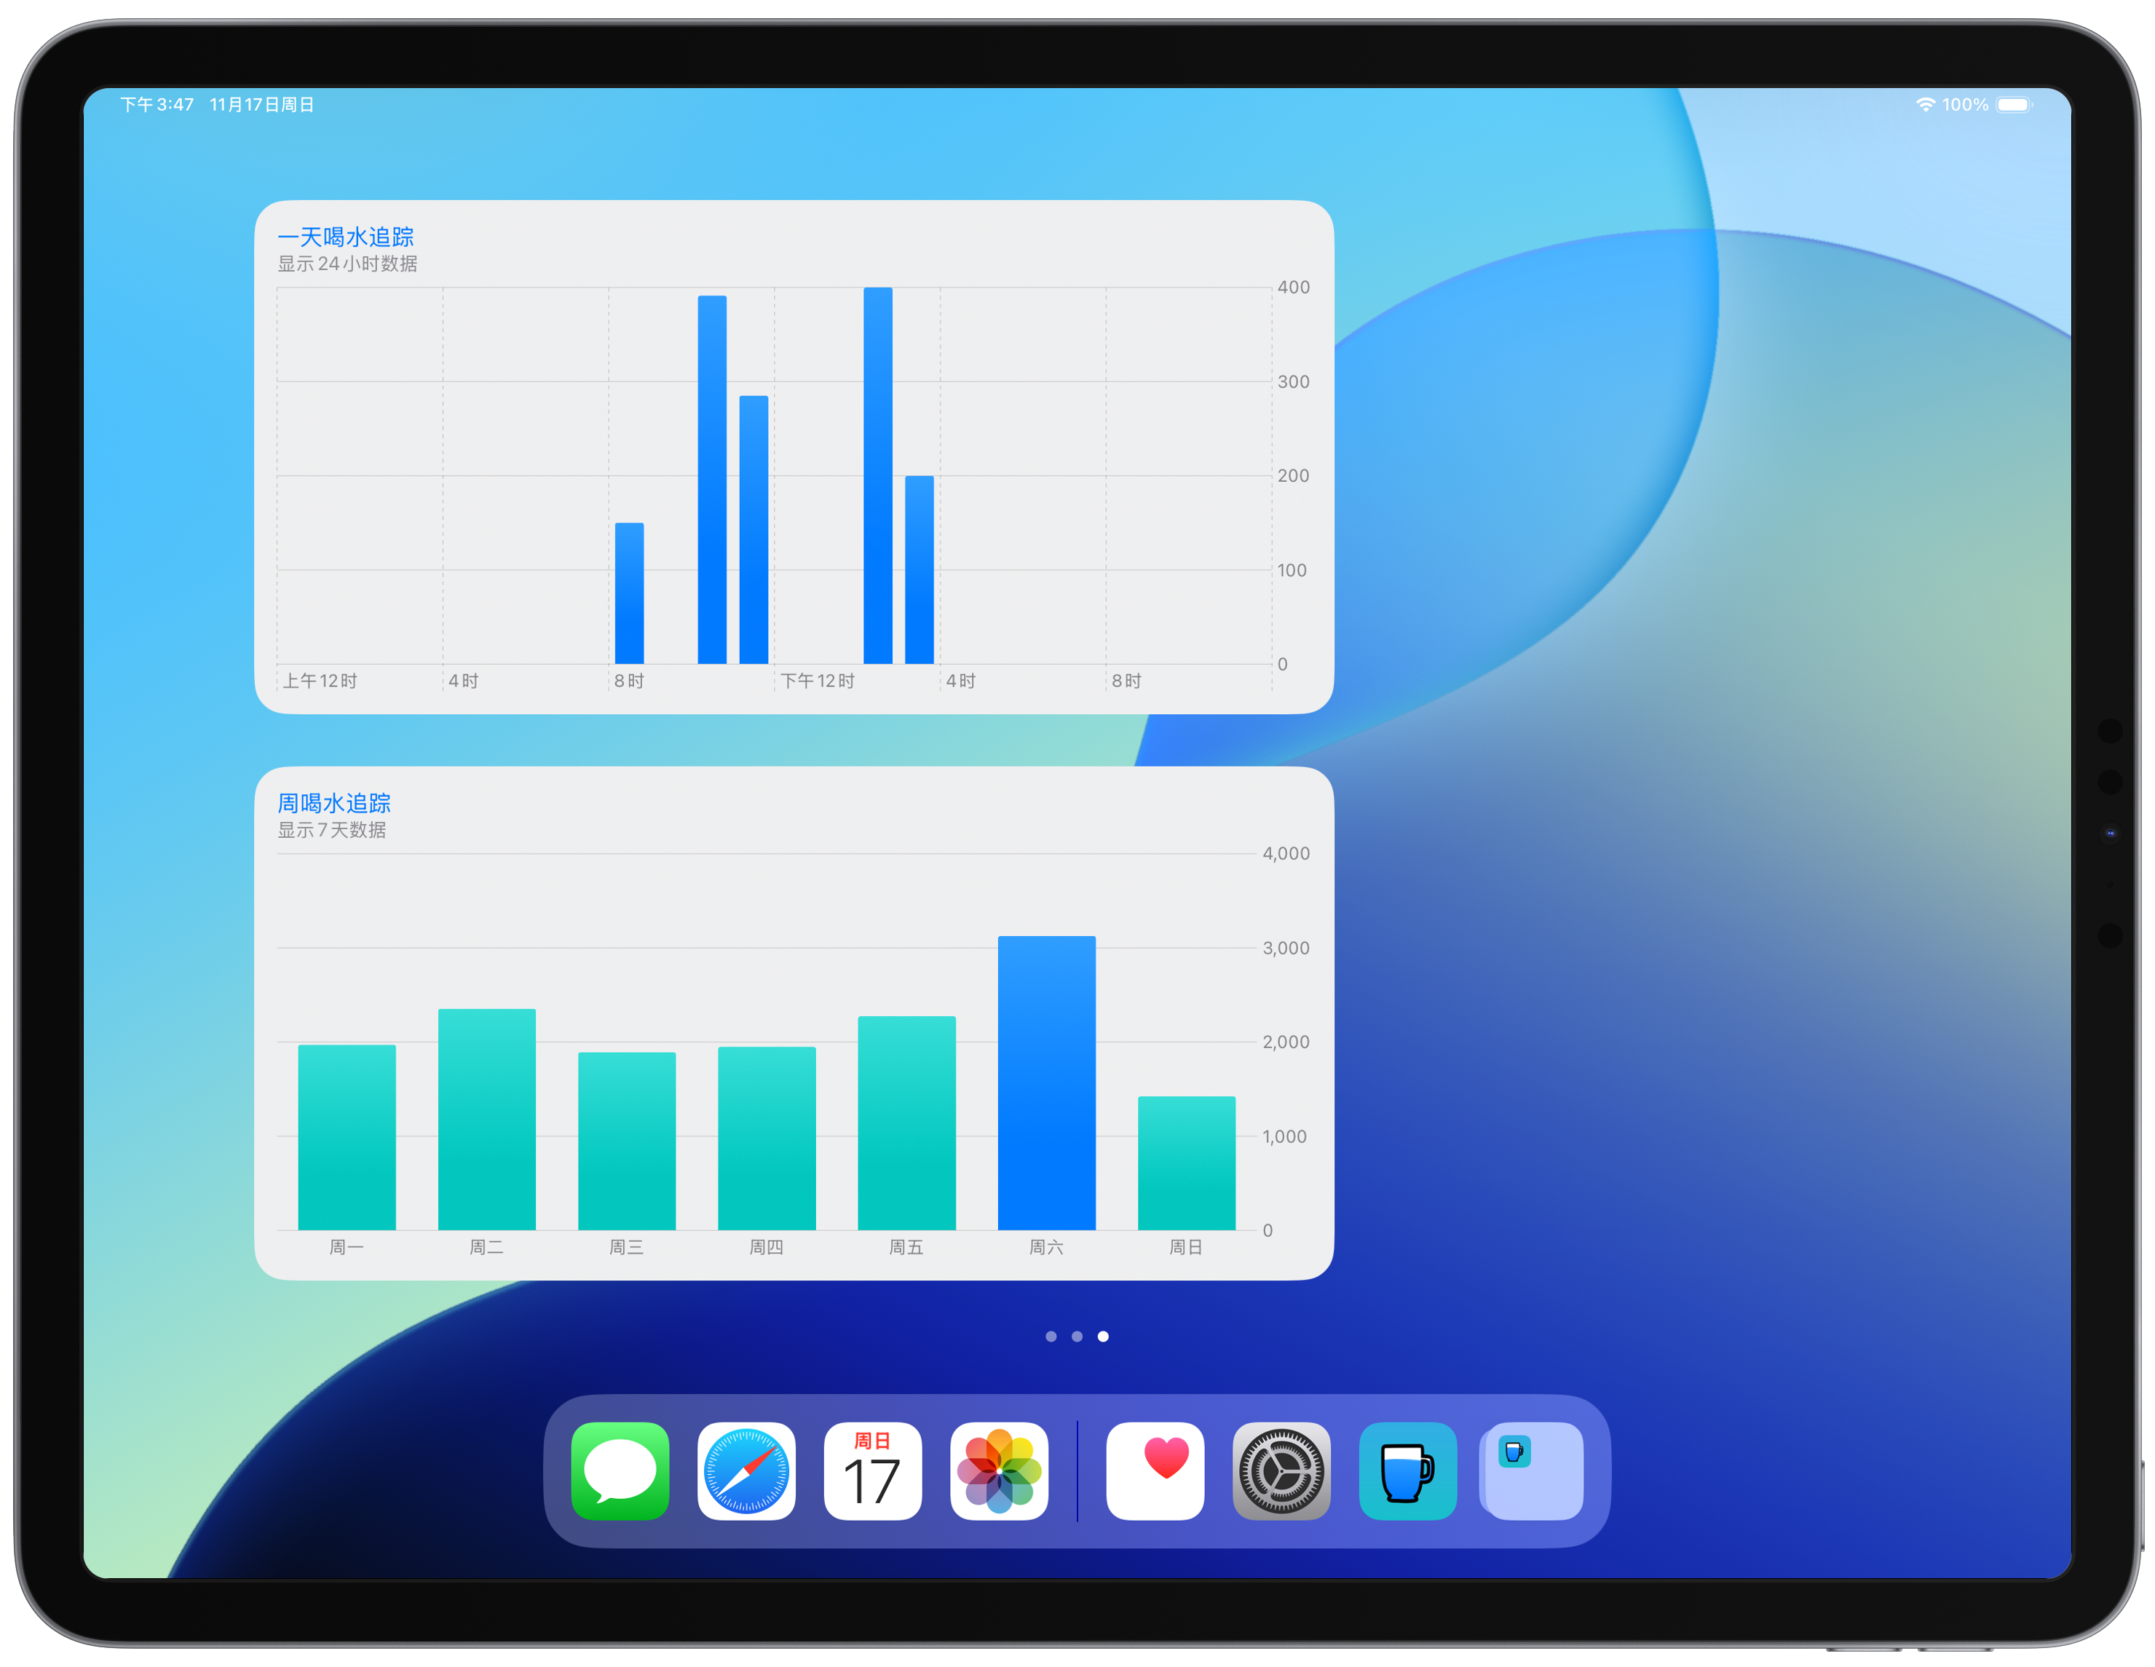
还有桌面小组件

